Slide 1
I. E. Sebastián de belalcázar
Plásticos y reciclaje
Realizado por:
Fredy
Eli
Norberto Montoya

Slide 2
I. E. Sebastián de belalcázar
Problemática mundial
La Isla de plástico,1 también conocida como Isla de basura, Isla tóxica, Gran mancha de basura del Pacífico, Gran zona de basura del Pacífico, Remolino de basura del Pacífico y otros nombres similares, es una zona del océano cubierta de desechos marinos en el centro del océano Pacífico Norte, localizada entre las coordenadas 135° a 155°O y 35° a 42°N. Se estima que tiene un tamaño de 1.400.000 km²

Slide 3
I. E. Sebastián de belalcázar
Problemática Nacional
Colombia entierra millones de pesos por no reciclar (El Colombiano, 2016).
Representa un problema ambiental global de creciente preocupación (UNAL, 2012).
Hacia un mundo que consume menos plástico (Dinero, 2016)
Un colombiano utiliza en promedio seis bolsas plásticas a la semana (El Espectador, 2016).
Colombia entierra millones de pesos por no reciclar (El Colombiano, 2016)
Las cadenas del reciclaje permiten mitigar el problema de los residuos (UNAL, 2012).

Slide 4
I. E. Sebastián de belalcázar
Caracterización

Slide 5
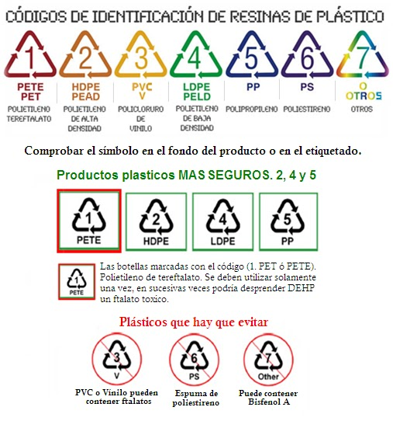
I. E. Sebastián de belalcázar
Identificación
Video

Slide 6
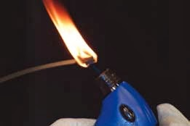
I. E. Sebastián de belalcázar
Identificación

Slide 7
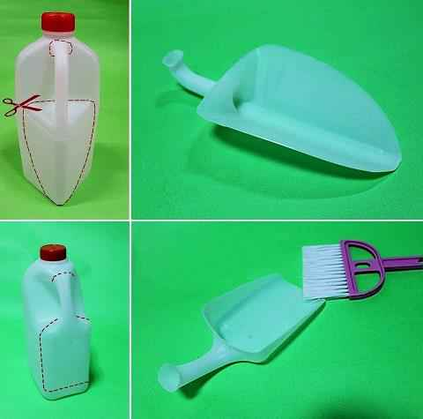
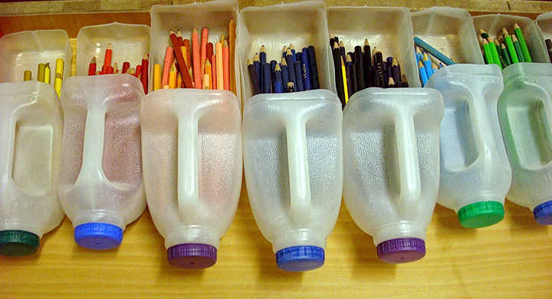
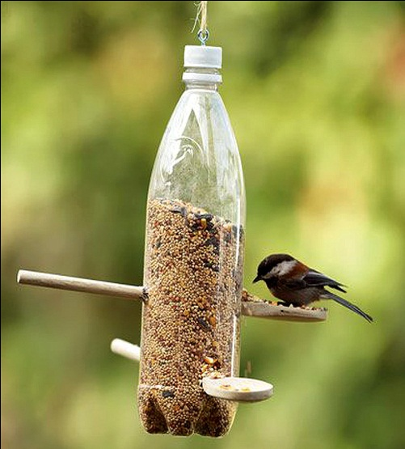
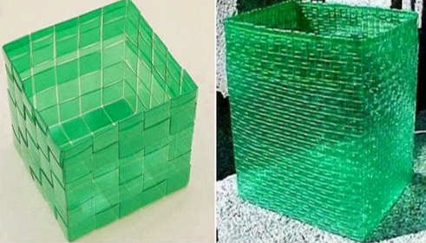
I. E. Sebastián de belalcázar
Alternativas

Slide 8
I. E. Sebastián de belalcázar
Cuestionario
¿Que plásticos usas en tu vida diaria y para que los usas?
¿Como conociste el nombre de estos plásticos?
¿Qué propiedades conoces de estos plásticos?
¿Has medido la densidad de alguna sustancia?, ¿como lo has hecho? Consulta y describe brevemente como se realiza la densidad de cuerpos.
¿Estima la densidad de un plástico y repórtala en el informe?
¿Haz reciclado alguna vez plásticos, como lo haz realizado?
¿Que pasos se requieren para reciclar plásticos?
¿Existen otras opciones diferentes al reciclaje tradicional, cuales has usado?

